Slide 1


ТЕМА 2. Главные вопросы экономики, ограниченность ресурсов и проблема выбора в экономике

Slide 2
ТЕМА 2. ВОПРОСЫ:
Главные вопросы экономики.
Потребности как предпосылка производства. Классификация и основные характеристики потребностей.
Производство, типы производства. Ресурсы (факторы) производства. Классификация и характеристики ресурсов. Ограниченность ресурсов.
Проблема выбора в экономике. Производственные возможности общества и их границы. Закон возрастающих альтернативных издержек. Проблема эффективности

Slide 3
О чем будем говорить на самом деле….
О заторах на дорогах
Как сделать вождение более безопасным
Об опозданиях на собраниях/лекциях
Для чего на паре по основам экономики делать бумажные самолетики и кораблики и как это связанно с рисом и пшеницей

Slide 4
Несколько вопросов
Что произойдет, если мы выделим на дороге полосу, для тех «кто очень спешит»?
Что случится, если мы не будем начинать собрание и тем более обсуждать важные вопросы, пока все не соберутся?
Что будет, если мы будем исключать студента за первую пропущенную им пару без уважительной причины?
Что будет, если мы введем уголовную ответственность за разводы?

Slide 5
«Универсальный» способ рассуждения экономистов
VS
Выгода
Издержки

Slide 6
Что заставляет нас действовать?

Slide 7
Вопрос 1. Потребности как предпосылка производства. Классификация и основные характеристики потребностей. Закон возвышения потребностей. Экономические интересы.
Потребности - это нужда в материальных и духовных благах, необходимых для нормальной жизнедеятельности людей в определенный исторический период.
Потребности - это нужда в чем либо.

Slide 8
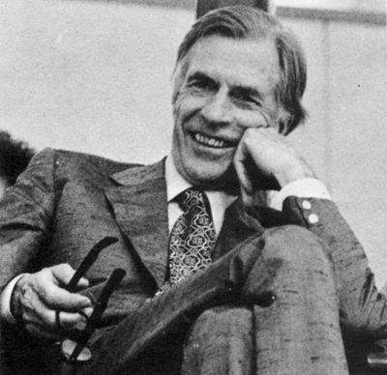
Потребность – предпосылка производства или производство создает потребность?
Джон Гэлбрейт «Новое индустриальное общество» (1967): долгосрочные циклы производства сложных технических товаров не позволяют быстро реагировать на изменения, необходимо планирование. Значит, сначала планируем, производим, потом рекламируем потребителю.

Slide 9
Классификации потребностей:
Физические, духовные, социальные
Экономические и неэкономические
Производственные и непроизводственные
Общества в целом, социальных групп, индивидов
Первичные, вторичные

Slide 10
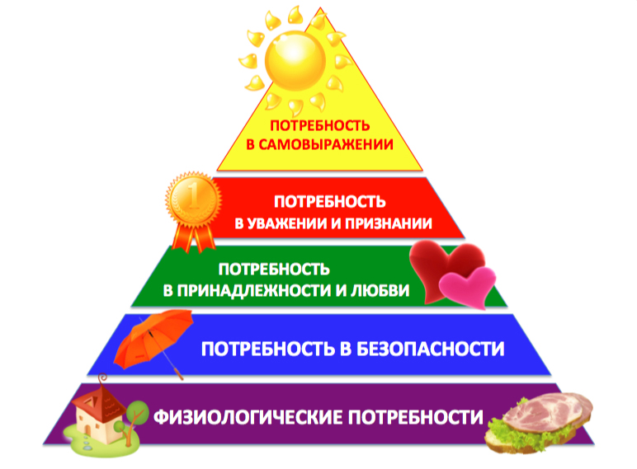
Пирамида потребностей по Абрахаму Маслоу:

Slide 11
Структура расходов домашних хозяйств
Во втором квартале 2019 году на питание (включая питание вне дома) белорусские семьи отдавали 39,5% своих расходов.
В европейских же странах доля этих трат обычно не превышает 15%.
Значит ли это, что белорусы едят в 2,5 раза больше еды?
Какие выводы можно сделать для бизнеса?

Slide 12
Хорошо или плохо для экономики страны большое количество магазинов «секонд-хэнда»?

Slide 13
Закономерность Энгеля
Существует зависимость потребления продуктов питания от уровня доходов семьи. При росте дохода доля, расходуемая на товары и услуги первой необходимости, уменьшается, а доля расходов на менее необходимые продукты, продукты длительного пользования, увеличивается.
Закон Энгеля: по мере роста доходов семьи доля ее доходов на продовольствие, почти не меняется удельный вес затрат на жилище, электричество, одежду, зато растет доля расходов на прочие нужды.

Slide 14
Можно ли удовлетворить все потребности?

Slide 15
Закон возвышения потребностей
Происходит видоизменение потребностей, в результате чего их круг расширяется, а структура качественно совершенствуется

Slide 16
?
ПОТРЕБНОСТИ

Slide 17
Благами являются все вещи и услуги, которые можно использовать для удовлетворения человеческих потребностей.

Slide 18
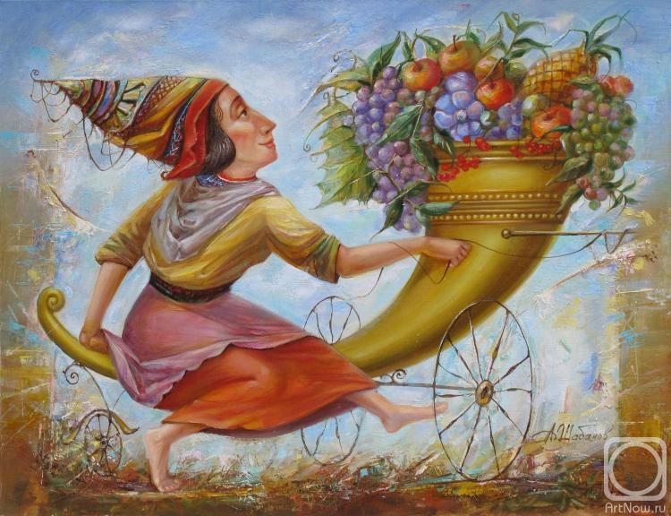
КЛАССИФИКАЦИИ БЛАГ:
экономические
и свободные
(естественные)
потребительские
и производственные
долговременные
и недолговременные
частные и
общественные
субституты (взаимозаменяемые) и комплементы (взаимодополняемые)

Slide 19


ХАРАКТЕРИСТИКИ БЛАГ:
Полезность
Ограниченность (редкость):
- Естественная (мало панд в природе)
- Юридическая (Китай сдает только в
аренду зоопаркам других стран)
- Экономическая (трудности
размножения панд)
Парадокс ценности
(парадокс воды и алмазов)
Почему, несмотря на то, что вода
для человека намного полезнее, чем
алмазы, цена алмазов намного выше
цены воды?

Slide 20
ДВЕ ТЕОРИИ СТОИМОСТИ:
Объективная теория стоимости (трудовая):
цена товаров зависит не от субъективной ценности для потребителя, сколько от средних затрат рабочего времени для производителя.
Средние затраты на предоставление стакана воды ниже средних затрат для добывания алмаза.
Субъективная теория стоимости:
ценность зависит от субъективной оценки людей, которые высоко ценят наиболее редкие товары.
Полезность воды быстрее убывает и вода встречается чаще алмазов.

Slide 21
?
Блага
ПОТРЕБНОСТИ

Slide 22
Производство
?
Блага
ПОТРЕБНОСТИ

Slide 23
Производство
?
Блага
ПОТРЕБНОСТИ

Slide 24
Вопрос 2. Экономические ресурсы (факторы) производства, их классификация и характеристики.
Ресурсы производства – это совокупность средств («возможностей»), которые могут быть использованы в процессе создания благ (товаров и услуг). Природные Материальные Трудовые Финансовые

Slide 25
Факторы производства – это совокупность средств, которые используются в процессе создания благ (товаров и услуг). Труд
Земля
Капитал
…

Slide 26
РЕСУРСЫ И ФАКТОРЫ
Ресурсы
Факторы

Slide 27
ФАКТОРЫ ПРОИЗВОДСТВА
Труд – это целенаправленная интеллектуальная и физическая деятельность человека, направленная на изготовление благ и оказание услуг.
Совокупность способностей личности, обусловленная образованием, профессиональным обучением, навыками здоровьем, представляет собой человеческий капитал.

Slide 28
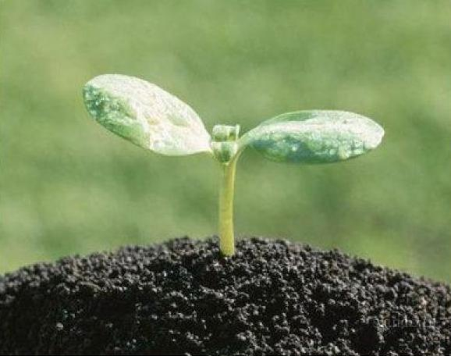
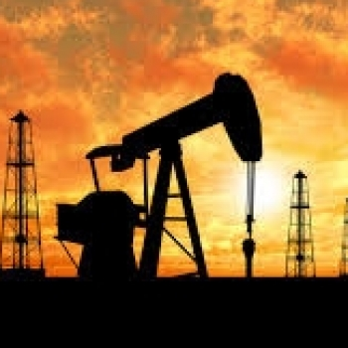
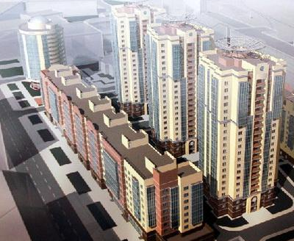
ФАКТОРЫ ПРОИЗВОДСТВА
Земля составляет естественный и постоянный фактор, не являющийся результатом человеческой деятельности.

Slide 29

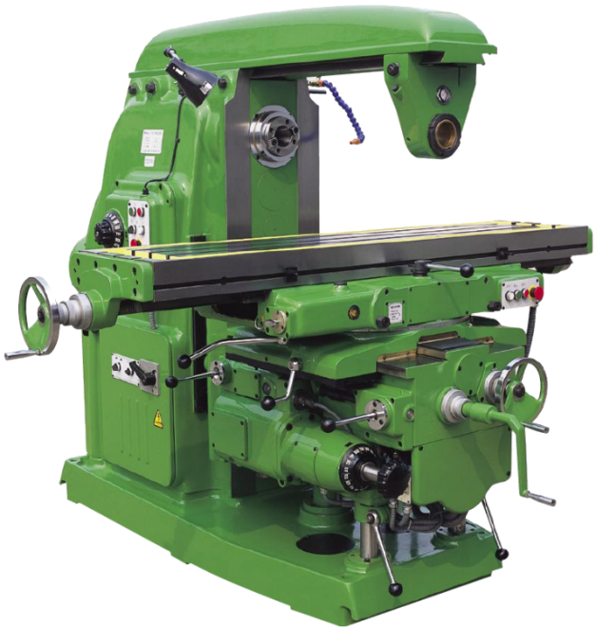
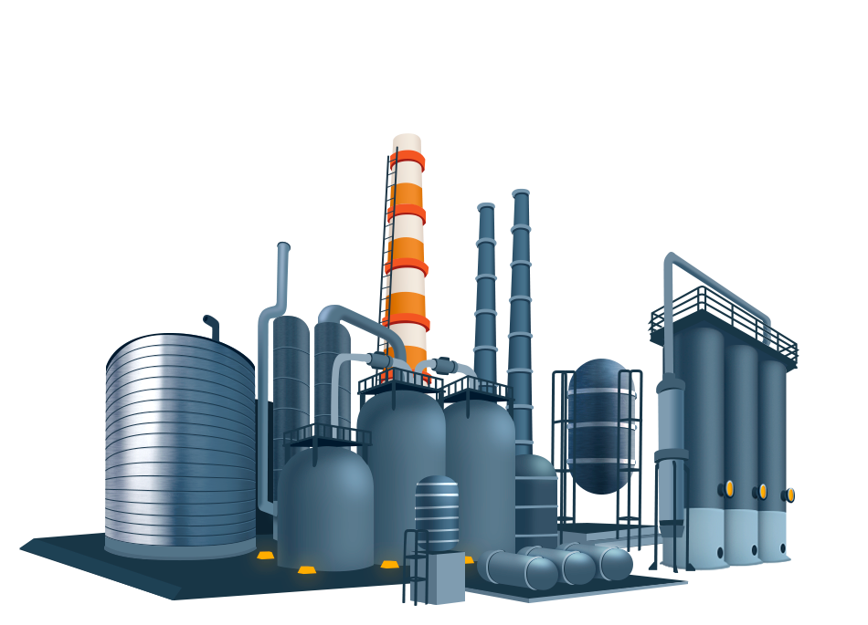
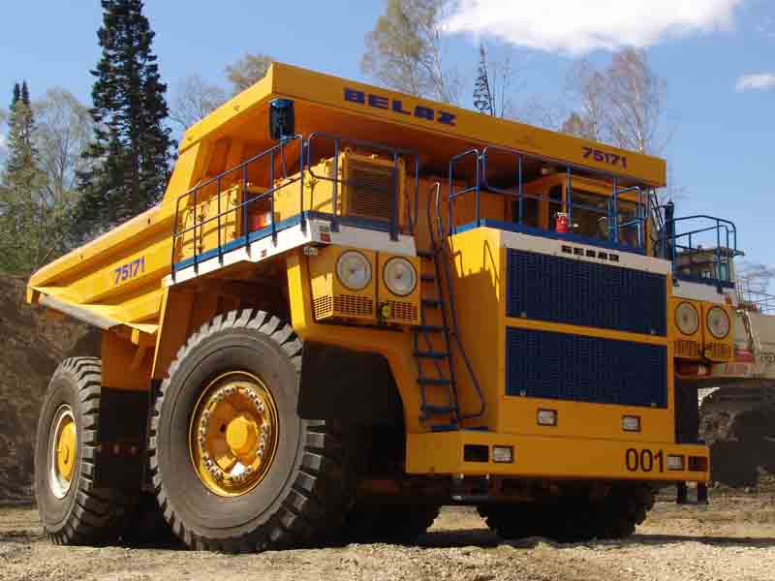
ФАКТОРЫ ПРОИЗВОДСТВА
Капитал – все средства, используемые человеком для производства благ и оказания услуг.

Slide 30
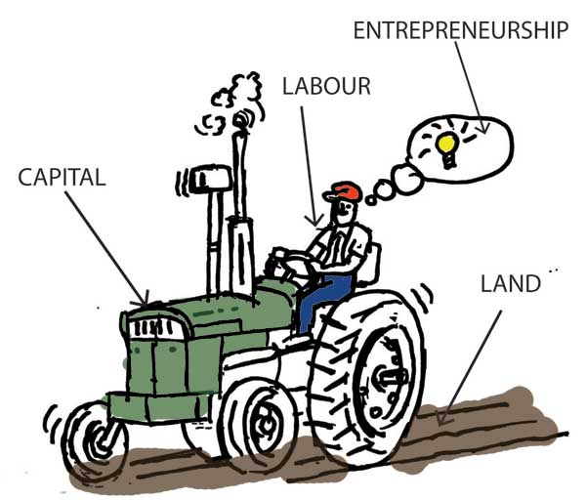
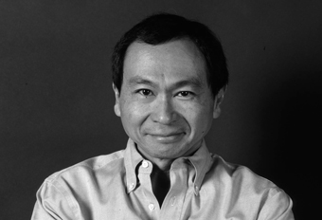
ФАКТОРЫ ПРОИЗВОДСТВА
Предпринимательский фактор – деятельность по координации и комбинированию других факторов производства в целях производства материальных благ и услуг. Фрэнсис Фукуяма: семейный бизнес, как правило, умирает на 3-ем поколении

Slide 31
«ДОПОЛНИТЕЛЬНЫЕ» ФАКТОРЫ ПРОИЗВОДСТВА
Время
Информация
Наука
Социальный капитал

Slide 32
ВРЕМЯ+ИНФОРМАЦИЯ
Все фондовые биржи Европы были напуганы возвращением Наполеона (1815). От результатов битвы при Ватерлоо зависела судьба английских ценных бумаг. Если бы Наполеон победил – они резко упали бы в цене и наоборот.
У Ротшильдов в это время была самая быстрая в Европе почта – голубиная. Натан Ротшильд получил сообщение о победе над Наполеоном на несколько часов раньше правительства.
Ротшильд пришел на биржу и начал продавать английские бумаги в огромном количестве. По бирже пронесся слух – Ротшильд что-то знает. Началась паника. Стоимость английских ценных бумаг упала практически до нуля. И Ротшильд скупил все за бесценок. За один день он заработал почти 200 миллионов фунтов.

Slide 33
ДОХОДЫ ОТ ФАКТОРОВ ПРОИЗВОДСТВА
Ресурсы | Факторы | Доход
Природные | Земля | Рента
Материальные и финансовые | Капитал | Процент
Трудовые | Труд | Заработная плата

Slide 34

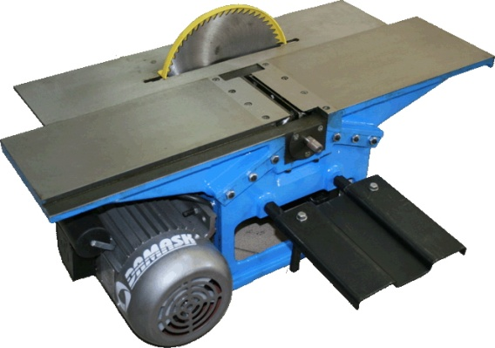

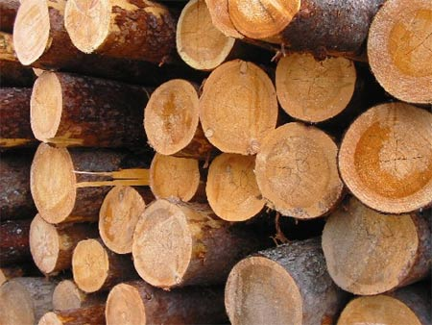
ОСНОВНОЙ И ОБОРОТНЫЙ КАПИТАЛ. ФИЗИЧЕСКИЙ И МОРАЛЬНЫЙ ИЗНОС ОСНОВНОГО КАПИТАЛА. АМОРТИЗАЦИЯ.
Основной капитал – это капитал, многократно участвующий в процессе производства и переносящий свою стоимость на готовый продукт по частям. Это здания, сооружения, оборудование.
Оборотный капитал – это капитал, однократно участвующий в процессе производства и переносящий свою стоимость на готовый продукт целиком в течение одного производственного цикла. Сырье, материалы и запасы готовой продукции.

Slide 35
Физический износ основного капитала
Физический износ - постепенная потеря первоначального качества и полезных свойств при поломке, появлении ржавчины и т.п. Факторы: - степень нагрузки на основные фонды; - организация содержания и эксплуатации основных фондов; - уровень агрессивности окружающей среды; - уровень квалификации рабочих и обслуживающего персонала.

Slide 36
МОРАЛЬНЫЙ ИЗНОС ОСНОВНОГО КАПИТАЛА
Моральный износ I рода связан с производством нового оборудования, более дешевого, чем старое.
Моральный износ II рода обусловлен изобретением более высокопроизводительного капитала.

Slide 37
АМОРТИЗАЦИЯ
Амортизация – возмещение износа основных фондов путем включения части их стоимости в затраты на выпуск продукции.
Амортизационные отчисления включаются в себестоимость готовой продукции и в совокупности формируют амортизационный фонд (фонд возмещения основного капитала).
Норма амортизации - отношение ежегодной суммы амортизационных отчислений (А) к стоимости капитального блага (К)

Slide 38
ФИЗИЧЕСКИЙ И МОРАЛЬНЫЙ ИЗНОС ОСНОВНОГО КАПИТАЛА В РЕСПУБЛИКЕ БЕЛАРУСЬ
«Порочный круг» производства:
Малый объем прибыли
Недостаток собственных средств
Низкий уровень обновления ОК и инноваций
Низкий спрос на товары и услуги
Низкая конкурентоспособность
ТиУ

Slide 39
Вопросы
Магазин компьютерной техники объявил, что первым 50 посетителям подарит беспроводные наушники. Будут ли эти наушники бесплатными?
Сколько стоит для студентов возможность присутствовать на сегодняшней лекции? Является ли посещение для бюджетников бесплатным?
Сколько стоит оценка по основам экономики (при условии, что преподаватель не берет взяток!)?
Во сколько обойдется просмотр фильма скачанного с торрента?

Slide 40



ПРЕДПОЛОЖИМ, ЧТО
15 листов бумаги

Slide 41
15 листов бумаги
Вид продукта
варианты выбора
А
+1
В
Кораблики, шт.
6
7
Самолетики, шт.
9
8
-1
Альтернативные
издержки

Slide 42
Альтернативные издержки (издержки упущенных возможностей, вмененные издержки)
- цена выбора: то, от чего мы отказываемся в пользу чего-то другого.

Slide 43
15 листов бумаги
Вид продукта
варианты выбора
А
В
С
Д
Е
Кораблики, шт.
6
7
0
15
3
Самолетики, шт.
9
8
15
0
12

Slide 44


Первый график
QA
Кривая производственных возможностей
15
12
6
15
QB
3
6

Slide 45
Как придти в другие точки за графиком
Увеличить количество ресурсов (бумаги)
Новые технологии
15
10
9
15

Slide 46
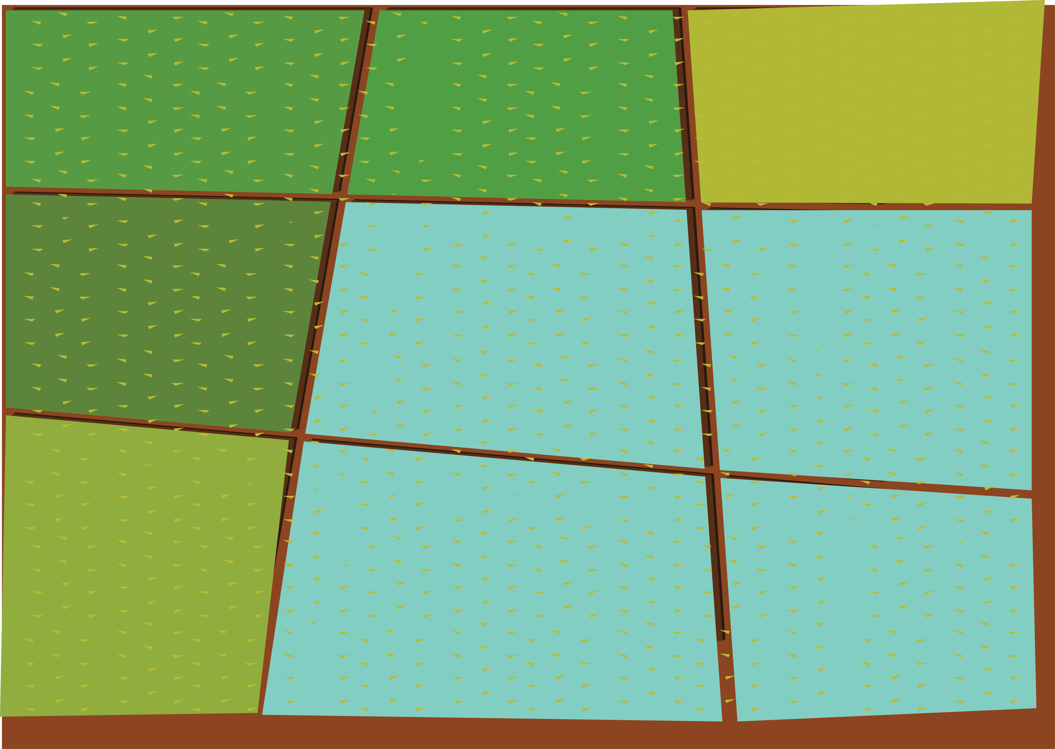
Усложняем условие
A Б В
П: 75
Р: 2
П: 70
Р: 8
П: 40
Р: 20
1 2 3
П: 60
Р: 10
П: 20
Р: 42
П: 25
Р: 35
П: 30
Р: 25
П: 3
Р: 60
П: 10
Р: 50

Slide 47

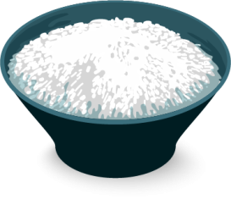
Итоги
333 | 330 | 320 | 300 | 275 | 245 | 205 | 145 | 75 | 0
0 | 60 | 110 | 152 | 187 | 212 | 222 | 232 | 240 | 242

Slide 48
Итоги

Slide 49
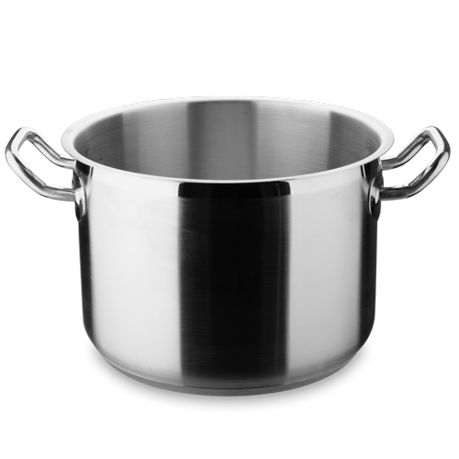

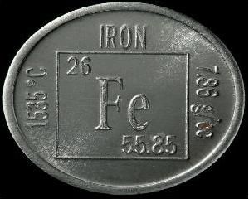

ПРЕДПОЛОЖИМ, ЧТО
Мы выбираем между двумя экономическими благами: винтовками и кастрюлями
Существует два ресурса: железо и работники
Технологии производства двух товаров неизменны
Мы полностью используем все ресурсы для производства
VS
+

Slide 50
ВОЕННЫЕ РАСХОДЫ В МИРЕ
Почему важно выбрать между винтовками и кастрюлями?
В 2015 году на эти цели было потрачено $1676 млрд. или 2,3% мирового количества товаров и услуг.
Для ликвидации предельной бедности нужно ~$265 млрд. в год. Или 15,8% военных расходов.
Чтобы всех детей обеспечить начальным и базовым средним образованием, нужно ~$239 млрд. в год. Или 14,2% от военных расходов.
Военные расходы в Европе составили $328 млрд., на 5,4% больше, чем в 2006 г.
Расходы в Восточной Европе составили $74,4 млрд., на 90% больше, чем было в 2006 г.
Данные : Стокгольмский институт SIPRI

Slide 51
ЗАКОН РОСТА АЛЬТЕРНАТИВНЫХ ИЗДЕРЖЕК
Ресурсы не полностью взаимозаменяемы (используются как универсальные, так и специализированные ресурсы).
Например, одни ресурсы лучше подходят для оружия, другие – для кастрюль
Люди специализируются на чем-то одном, нужно переобучение
Например, часть людей не хочет производить оружие – чтобы они согласились нужно предложить им очень высокую зарплату

Slide 52
РАСЧЕТ АЛЬТЕРНАТИВНЫХ ИЗДЕРЖЕК
Вид продукта
Альтернативы
А
В
С
Д
Е
Винтовки (Y)
0
1
2
3
4
Кастрюли (X)
10
9
7
4
0
Вместо кастрюль делаем винтовки |  | (10-9)/ (1-0) =1 | (9-7)/ (2-1) =2 | (7-4)/ (3-2) =3 | (4-0)/ (4-3) = 4

Slide 53
ИЗМЕНЕНИЕ ТЕХНОЛОГИЙ ПРОИЗВОДСТВА ТОЛЬКО 1 БЛАГА
БЛАГО 1
а
БЛАГО 1
б
БЛАГО 2
БЛАГО 2

Slide 54
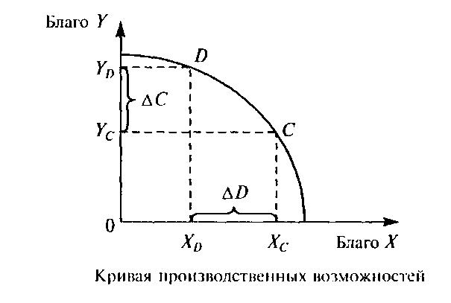
АЛЬТЕРНАТИВНЫЕ ИЗДЕРЖКИ НА ГРАФИКЕ

Slide 55
Вопрос 6. Производство, воспроизводство и экономический рост. Факторы экономического роста. Экономическая эффективность.
Производство – процесс преобразования факторов производства в экономические блага
Воспроизводство – постоянно повторяющийся процесс производства. Делится на:
сужающееся,
простое,
расширяющееся.

Slide 56
Факторы экономического роста
Экономический рост – качественный и количественный рост производства, то есть увеличение национального продукта. Может быть:
- экстенсивным (за счет роста количества факторов)
- интенсивным (за счет улучшения технологий)

Slide 57
И
Люди повысили квалификацию
Нашли новое месторождение нефти
Приехал миллион мигрантов
Появилась новая технология 3D-печати
Э
Э
И
Благо 2
В
А
Благо 1

Slide 58
Отличие экономического роста от экономического развития
Экономический рост — это количественные изменения (блага могут не меняться) со временем.
Экономическое развитие — это качественные изменения, инновации в производстве, в продукции, в услугах, в управлении.
Целью могут быть положительные изменения в образовании, науке, культуре, уровне жизни населения, самоуважения и свободы

Slide 59
Эффективность распределения: все ресурсы и товары использованы и правильно распределены между видами деятельности и субъектами. Эффективность производства: производство каждого товара осуществляется с минимальными издержками. Эффективность потребления: потребители распределили свои ограниченные доходы так, что могут максимально удовлетворить свои потребности

Slide 60
Факторы производства | Показатели эффективности | Обратные показатели
Рабочая сила Q- колич. товаров T- затраты труда | Производительность труда (ПТ) ПТ=Q/T | Трудоемкость (ТЕ) ТЕ =Т/ Q
Средства труда Ф – среднегодовая стоимость основных фондов (капитала) | Фондо / Капиталоотдача (ФО) ФО= Q/Ф | Фондо/ Капиталоемкость (ФЕ) ФЕ= Ф/ Q
Предметы труда М –затраты сырья, топлива, материалов | Материалоотдача (МО) МО= Q/М | Материалоемкость (МЕ) МЕ = М/ Q
Эффективное использование в случае | увеличения | уменьшения

Slide 61

Спасибо за внимание!

